Slide 1

NÁZEV ŠKOLY: Střední odborné učiliště a Základní škola
AUTOR: Mgr. Marián Gossányi
NÁZEV: VY_32_INOVACE_14_ikona ovládací panely
TÉMA SADY: Práce se složkami, ikonami
DATUM: 05. 11. 2011
ČÍSLO PROJEKTU: CZ.1.07/1.4.00/21.0477
ANOTACE: Materiál je určen pro žáky 6. ročníku, praktické školy jako prezentace.

Slide 2
Ikona
Ovládací panely

Slide 3
Ikona ovládací panely nám slouží k přístupu nastavení počítače

Slide 4
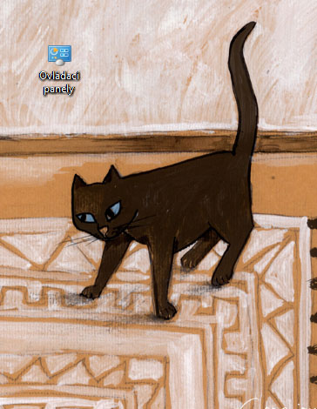
Ovládací panely:
Levým tlačítkem myši rychle dvakrát po sobě klikneme na ikonu - ovládací panely –
Otevře se nám dialogové okno s přístupem k různým možnostem nastavení počítače

Slide 5
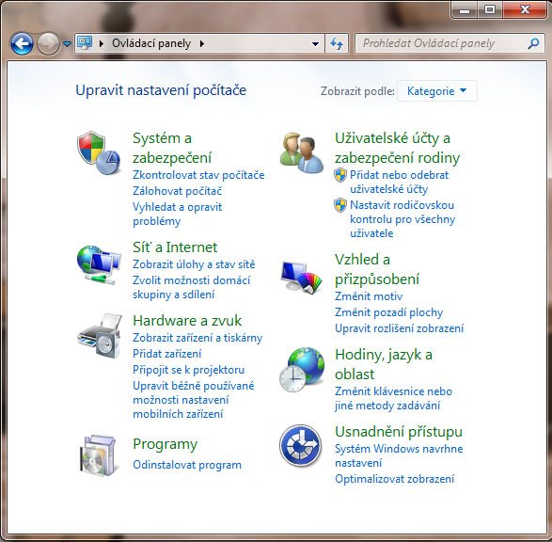
Ovládací panely:
Systém a zabezpečení
Síť a internet
Hardware a zvuk
Programy
Uživatelské účty a zabezpečení rodiny
Vzhled a přizpůsobení
Hodiny, jazyk a oblast
Usnadnění přístupu

Slide 6
Použité zdroje:
vlastní zdroje

